Slide 1
101 جيو عملي
الجزء الثاني – الخرائط الجيولوجية و الكنتورية

Slide 2
مقدمة
الخرائط: صوره مصغره ذات بعدين موقعه على ورقه، تمثل ما هو موجود على سطح الارض
الخرائط الطوبوغرافية والجيولوجية عباره عن مسقط افقي لمنطقة ما من سطح الارض موضح عليها الظواهر التضاريسية او الجيولوجية

Slide 3
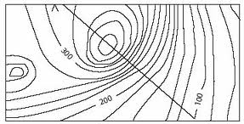
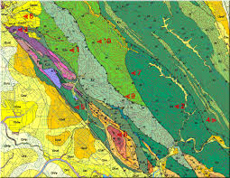

Slide 4
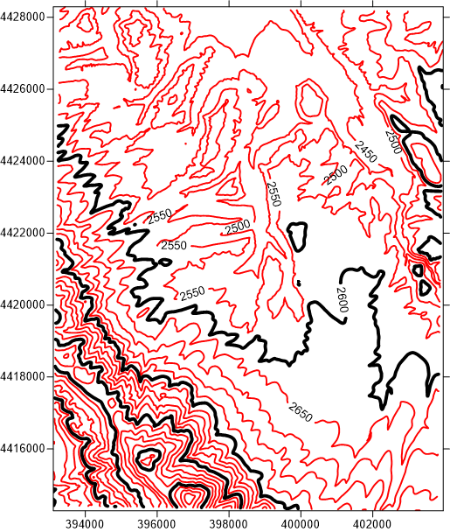
الخرائط الكنتورية

Slide 5
خط الكنتور Contour Line
عبارة عن خط وهمي يرسم مارا بمجموعة من النقاط الموجدودة على الخريطة
•المسافة الكنتورية للخريطة الكنتورية
هي الفارق في الارتفاع بين الخطوط الكنتورية المتعاقبة
# ملاحظة: عاده منحنيا او دائريا ونادرا ما يكون مستقيما

Slide 6
طريقة رسم خريطة كنتوريه
التوصيل بين النقاط المتساوية في القيمة
في حالة وجود نقطة بين خطين متتاليين ، فان هذه النقطة تمثل المسافة الاقرب. تسمى نقاط مساعده
الفترة الكنتورية: هي المسافة الرأسية بين كل خطي كنتور متتاليين

Slide 7
مميزات خطوط الكنتور
عندما تكون الخطوط قريبة من بعضها البعض يكون حجم الانحدار كبيرً أي يكون التغيير شديد الانحدار
عدم دمج خطوط الكنتور_عدم تقاطع الخطوط

Slide 9
خطوط الكنتور ذات المنحنيات المقفلة
عند رسم خطوط لتمثل تل مخروطي منتظم نجدها على شكل دوائر متحدة المركز

Slide 10
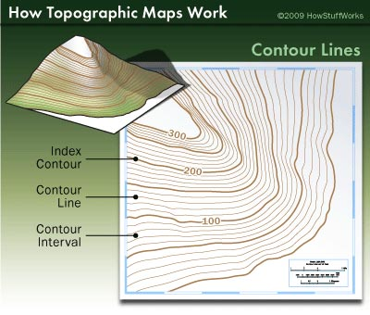

Slide 11
خطوط الكنتور تمثل مجرى مائي او نهر
يتم التعرف عليها من خلال الخطوط التى تكون على شكل زوايا حاده رقم7
7
فتحة الزاويه: اتجاه المصب
رأس الزاويه: متجه نحو المنبع

Slide 12
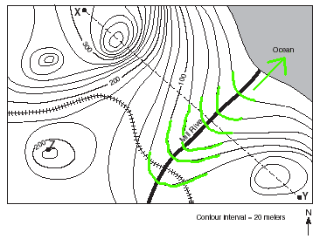
أمثلة

Slide 13
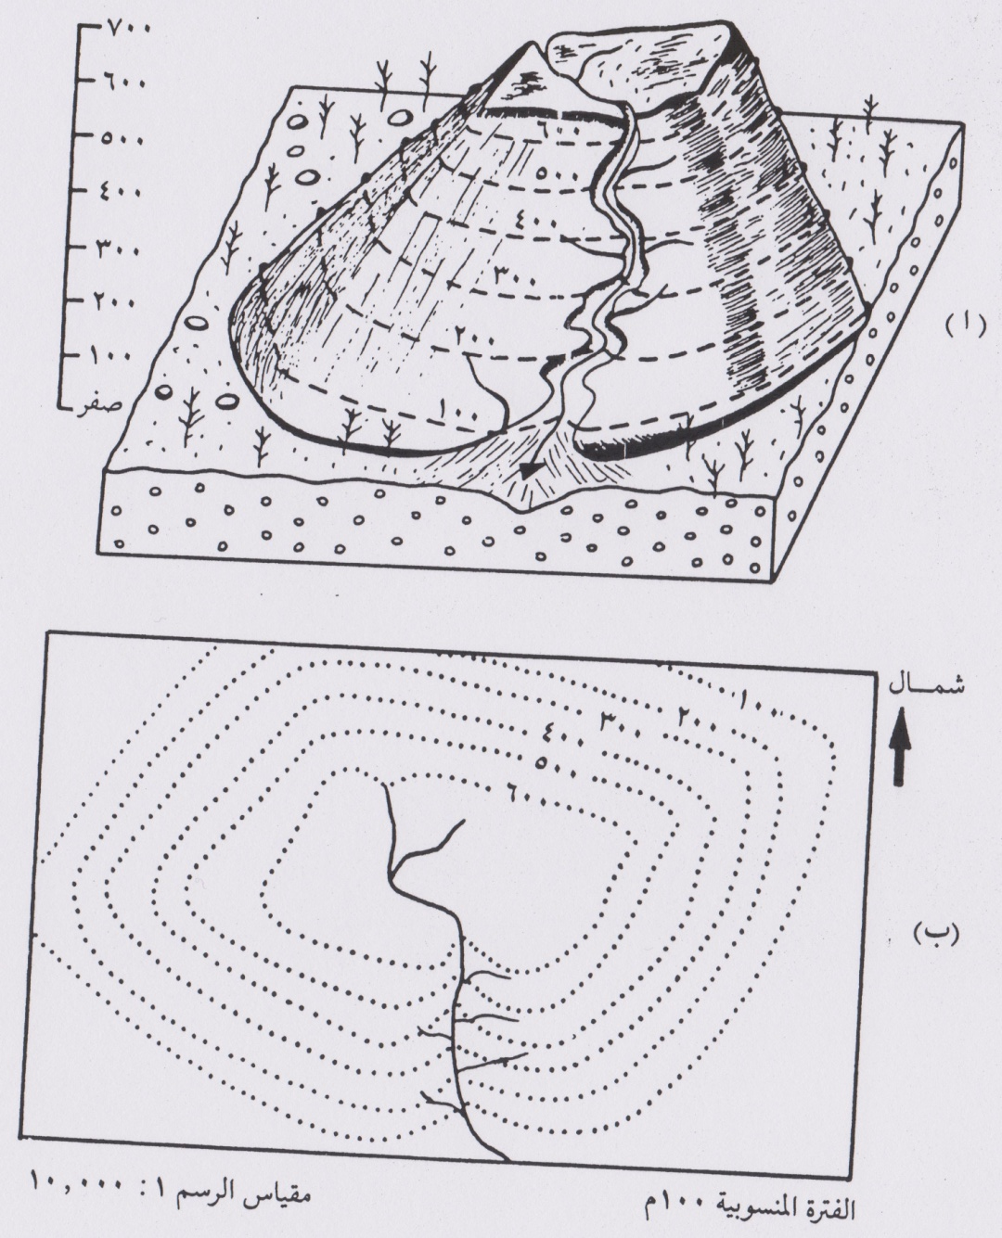

Slide 14
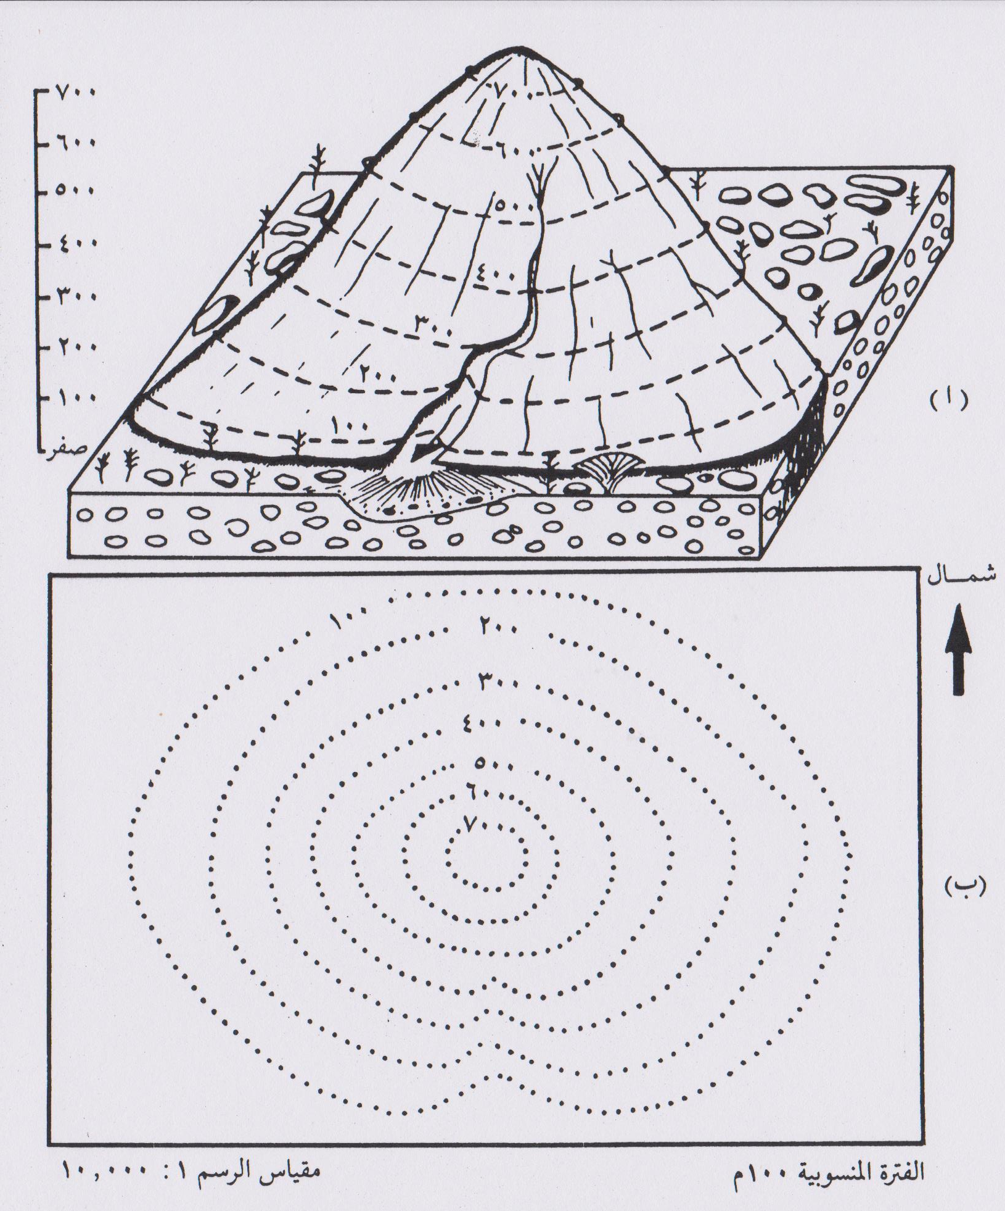

Slide 15
السرج:عبارة عن جبلين يشتركان في قاعده مرتفعة تشبه سرج الحصان. وتكون خطوط الكنتور على هيئه مجموعتين من الدوائر.
الهضبة: خطوط الكنتور تزداد في الارتفاع الى الداخل بحيث اخر خط يحصر داخلة مساحة كبيرة نوعا ما.
سهل: عبارة عن منطقه بين مرتفعين.

Slide 16
امثلة

Slide 17
المنحدرات
منحدر محدبConvex Slope
تكون فيه خطوط الكنتور متباعدة في الجزء المرتفع ومتقاربة في الجزء السفلي من المحدر
منحدر مقعرConcave Slope
تكون فيه خطوط الكنتور متقاربه في المناطق المرتفعه ومتباعدة في المناطق المنخفضة من المنحدر. يكون الجزء العلوي على هيئة جرف، بينما يكون انحدار الجزء السفلي خفيفاً

Slide 18
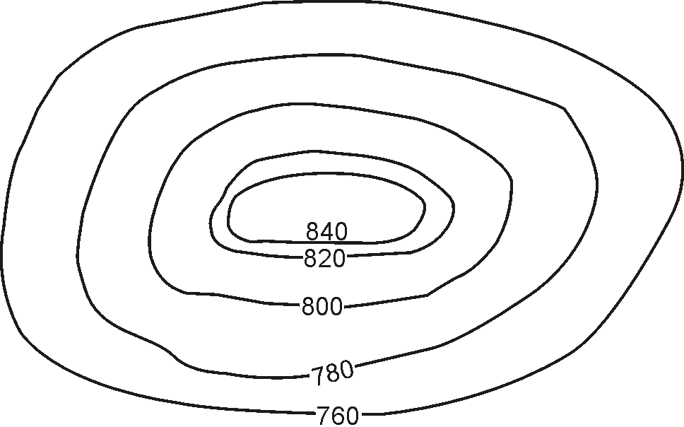
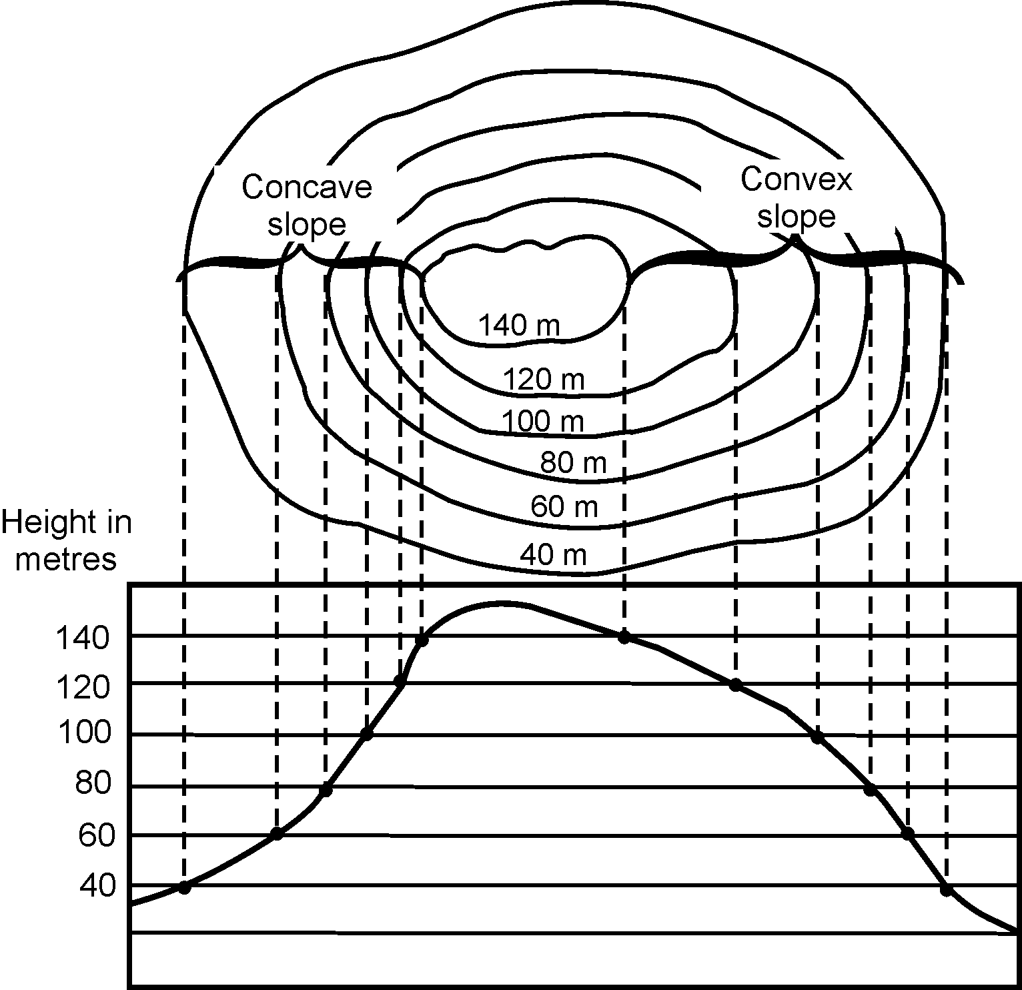
امثلة - منحدر محدبConvex Slope

Slide 19
امثلة - منحدر مقعرConcave Slope

Slide 20
مقياس الرسم Scale
1
10,000
1- الطريقة الكسرية
يعني اننا لو اخذنا 1سم على الخريطة,فانها تساوي 10,000 على الطبيعه.
2- الطريقة النسبية
10,000:1 تعني كل 1سم يساوي 10,000 على الطبيعه
3-الطريقة البيانية
4-الطريقة الكتابية
مثال: كل 1سم يساوي 100متر

